Slide 1
Välkomna till nybörjarkurs i bridge lektion 15
Lärare: Arne Stockman
Medhjälpare idag:

Slide 2
Repetition
Spärrbud
  Öppningsbud eller hoppande inkliv på 2, 3, eller 4 nivån med bra färg med längd 6, 7 eller 8 kort och 6 – 10 HP.
Spärrbud används i första hand för att störa motståndarnas budgivning.
Spärrbud kan ställa till det för partnern.
Spärra inte om du har en 4-korts eller längre högfärg, eller en 5-korts eller längre lågfärg vid sidan om den långa färgen.

Slide 3
Inkliv
Normalt krävs det en 5-kortsfärg för att kliva in på nivå 1 eller 6-kortsfärg för att kliva in på nivå 2, men det krävs bara 10 – 16 HP.
Undantag 1, för att kliva in med 1 NT krävs det 15-17 HP, balanserad hand och håll i öppningsfärgen.
Undantag 2, för att kliva in med 2 Hj efter öppningsbudet 1 Sp krävs det endast 5-kortsfärg.
Man kan också kliva in med en upplysningsdubbling

Slide 4
Dubblingar
I bridge kan man dubbla ett bjudet kontrakt. Det betyder att poängen blir högre, fler poäng för spelföraren om hen spelar hem kontraktet och fler poäng för försvaret om det blir straffar.
Dubbelt är ett bud och budgivningen är inte slut förrän det kommer tre pass efter ett bud.
Det är ganska vanligt att man dubblar så kallade offringsbud, dvs när ena sidan har bjudit ett kontrakt som de inte tror att de kommer att spela hem men där de får betala ut mindre poäng än om den andra sidan fått spela sitt kontrakt.
När man offrar sig mot en utgång som går att spela hem har man beroende på zonförhållande råd med en, två eller tre dubblade straffar.
Dubblingar på lägre nivå betyder ofta någonting och används i budgivningen för att ge information till partnern, t.ex. upplysningsdubbling.

Slide 5
Upplysningsdubbling
Dubbelt med högst två kort i bjuden färg och minst tre i övriga färger 12-16 HP
Dubbelt jämn hand 18+ HP
Dubbelt obalanserad hand 17+ HP
Har partnern redan bjudit något annat än pass så är det inte en upplysningsdubbling
En upplysningsdubbling är ett kravbud. Om motståndaren efter dubblaren passar skall partnern bjuda, även med 0 HP.
Undantag, är partnern mycket stark i motståndarnas färg kan han straffpassa
Har partnern svarat på upplysningsdubblingen med ett färgbud på lägsta nivå och dubblaren bjuder igen har dubblaren minst 17 HP.

Slide 6
Svar på upplysningsdubbling på 1-läget
Färgbud på lägsta nivå | 0 – 8 HP/STP, normalt minst 4-korts färg
Hopp till 2 i färg | 9 – 12 HP/STP, minst 4-korts färg
Hopp till 3 i färg | 10 - 12 STP, minst 5-korts färg
Utgång i färg | 13+ STP, minst 5-korts god färg
Överbud i motståndarnas färg | Krav – vad har du? Du får välja trumf.
1 NT | 6 – 10 HP, håll i öppningsfärgen
2 NT | 11 – 12 HP, bra håll i öppningsfärgen
3 NT | 13+ HP, bra håll i öppningsfärgen

Slide 7
Styrkemarkeringar
Styrkemarkeringar används när partnern spelar ut ett kort.
Ofta skall du lägga ett högt kort för att försöka ta sticket, då kan du inte styrkemarkera.
Om du inte kan eller behöver lägga ett högt kort på utspelet, t.ex. om partnern spelat ett ess, då skall du styrkemarkera. Ett högt kort används för att markera ointresse och ett lågt kort markerar intresse för färgen.
Du skall också styrkemarkera när du sakar kort. Sakar du ett högt kort i en färg vill du inte att partnern spelar den färgen och sakar du ett lågt kort vill du att partnern spelar den färgen.
Tips! Du sakar men har inget lågt kort i färgen du vill ha spelad, saka ett högt kort i en annan färg, då finns det färre färger kvar för partnern att gissa på.
Det är inte alltid så lätt att avgöra om ett kort är högt eller lågt, försök att markera tydligt.

Slide 8
Tävlingsspel
Blir det något fel, tillkalla tävlingsledare.
Räkna dina kort innan du tittar på dem.
Bjud bara när det är din tur att bjuda.
När det är din tur att bjuda får du fråga om betydelsen av tidigare bud avgivna av andra sidan. Fråga partnern till den som bjudit vad det angivna bjudet betyder. Det behöver inte var det senaste budet. Du får också fråga när det är din tur att spela första gången men aldrig den som avgivet ett bud.
När budgivningen är färdig, Nord registrerar kontrakt i Bridgemate.
Efter utspel, utspel sker alltid med bildsidan ner mot bordet, när partnern till utspelaren säger varsågod vänder utspelaren kortet så alla ser bildsidan.
Nord registrerar utspelskort i Bridgemate.
Träkarlen lägger upp sina kort på bordet med en eventuell trumf längst till höger.

Slide 9
Tävlingsspel
Nord registrerar bricknummer, kontrakt och spelförare i bridgemate och efter utspel, utspelskortet.
Spelföraren talar om för träkarlen vilket kort som träkarlen skall spela, jag rekommenderar att alltid säga både färg och värde. (Säger spelföraren att träkarlen får välja själv så är det motståndarna som får välja).
Träkarlen har inga rättigheter, får inte fråga om budgivningen, får inte påpeka revoke eller andra fel motståndarna gör. Får inte hålla handen över ett kort eller på annat sätt påverka vilket kort spelföraren väljer. Träkarlen får fråga spelföraren när den inte följer färg om spelföraren inte har något kort i den spelade färgen. Träkarlen får hjälpa spelföraren att spela från rätt hand. Får påpeka om spelföraren har markerat sticket fel.
Under spel, efter varje stick, markera om det är vunnet eller förlorat.
När spelet är färdigt, lägg inte ihop korten förrän ni är överens om resultatet. Nord registrerar resultatet i Bridgemate. Diskutera inte spelet.
Öst granskar och godkänner registreringen i Bridgemate. (Rätt bricknummer, rätt kontrakt, rätt spelförare, rätt utspelskort, rätt resultat)

Slide 10
Tävlingsspel
Lägg tillbaka korten i rätt ficka.
Rör aldrig en annans spelares kort.
Vänta med diskussioner till efter tävlingen. Spelare vid andra bord som senare skall spela brickan kan höra kommentarerna. Gäller även vid fikapaus.
Var trevliga, vi är här för att tävla och ha trevligt.

Slide 11
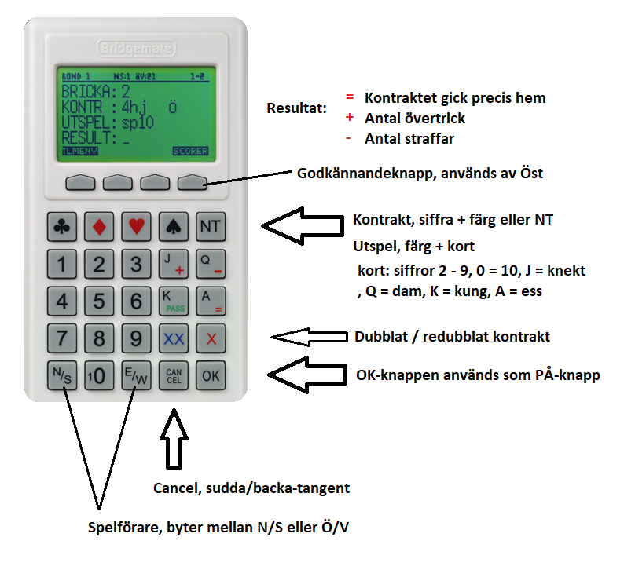

Slide 12
Tävlingsspel flyttschema
En partävling sker i ett antal ronder med ett antal brickor per rond.
På flyttschemat står per rond vilka par som skall möta varandra, vilka väderstreck de skall sitta i, vilka brickor de skall spela under ronden, till vilket bord de skall flytta efterföljande rond.
Beroende på vilket flyttschema som valts kan det finnas ett eller flera ”sittepar”, par som spelar alla ronder vid samma bord. Ibland skall sitteparet spela i olika väderstreck i olika ronder. På flyttschemat står det ofta på Nord/Syd sitter still, har man spelat med vädestrecksvändning så kan informationen vara lite förvirrande, sitteparet är alltid det par som stannar vid bordet.

Slide 13
Tävlingsspel
Stopp
Stopp skall användas vid hopp-bud. Efter att stopp har begärts och bud avgivits skall nästföljande spelare vänta i 8-10 sekunder innan hen avger sitt bud. Spelaren skall se ut som om hen tänker på vilket bud hen skall ge, även om det i det här fallet är självklart.
  Bakgrunden till stoppregeln är följande.
    Antag att du tänkt en stund på vilket bud du skall ge och sedan passar. Din partner bjuder sedan någonting. Är det tänkbart att partnern bjuder därför att hen tolkar din tankepaus som att du har på gränsen till att bjuda något. Tävlingsledaren tillkallas och avgör att din partner inte hade till sitt bud.
Om du tänker länge och sedan passar kan din partner bli avstängd från budgivningen.
Stopplappen är till för att du skall få möjlighet att tänka när du behöver det men för att det skall fungera måste du fundera även när du inte behöver det.

